Slide 2
What are you wearing today?

Slide 3
Clothes
ტანსაცმელი
ზოგადი ინგლისური დონე: A2

Slide 4
Agenda
გაკვეთილის განრიგი
Vocabulary - ლექსიკა
Summing up - შეჯამება
Homework - დავალება
Grammar - გრამატიკა
Reading Comprehension - წაკითხულის გააზრება

Slide 5
Vocabulary - ლექსიკა
Vocabulary ლექსიკა
dress (n.)
jeans (n.)
high-heeled (adj.)
skirt (n.)
T-shirt (n.)
trainers (n.)
to try on (v.)
shoes (n.)
კაბა
ჯინსი
სპორტული ფესაცმელი
მოზომება
მაისური
მაღალქუსლიანი
ქვედაბოლო
ფეხსაცმელი

Slide 6
Vocabulary - ლექსიკა
dress (n.)
კაბა

Slide 7
Vocabulary - ლექსიკა
jeans (n.)
ჯინსი

Slide 8
Vocabulary - ლექსიკა
trainers
(n.)
სპორტული ფეხსაცმელი

Slide 9
Vocabulary - ლექსიკა
shoes
(n.)
ფეხსაცმელი

Slide 10
Vocabulary - ლექსიკა
high-heeled (adj.)
მაღალქუსლიანი

Slide 11
Vocabulary - ლექსიკა
skirt
(n.)
ქვედაბოლო

Slide 12
Vocabulary - ლექსიკა
T-shirt
(n.)
მაისური

Slide 13
Vocabulary - ლექსიკა
to try on
(v.)
მოზომება

Slide 14
Vocabulary - ლექსიკა
Match the pictures to the sentences
შეუსაბამეთ ფოტოები წინადადებებს
She usually wears high-heeled shoes at the party.
2. She likes wearing trainers when she exercises.
3. She is trying on a skirt in the shop.

Slide 15
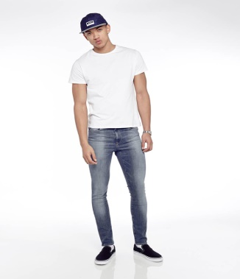
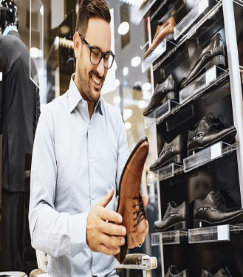
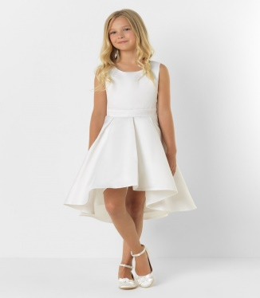
Vocabulary - ლექსიკა
Match the pictures to the sentences
შეუსაბამეთ ფოტოები წინადადებებს
4. He is wearing jeans and a white T-shirt.
5. She is going to her friend’s birthday party, so
she is wearing a pretty white dress.
6. The man wants to buy new shoes.

Slide 16
Vocabulary - ლექსიკა
Match the following words to the sentences:
მოცემული სიტყვები დაუკავშირეთ წინადადებებს:
trainers, jeans, dress, shoes, T-shirt, try them on, high-heeled shoes
1. Before you buy new clothes, you should . . .
2. While exercising, you shouldn’t wear shoes. You should wear . . .
3. What size . . . do you wear?
try them on.
trainers.
shoes

Slide 17
Vocabulary - ლექსიკა
Match the following words to the sentences: trainers, jeans, dress, skirt, shoes, T-shirt, try them on, high-heeled shoes
მოცემული სიტყვები დაუკავშირეთ წინადადებებს:
trainers, jeans, dress, shoes, T-shirt, try them on, high-heeled shoes
4. Match any T-shirt to these . . . please.
5. When you are going to the party it’s better to wear a . . . and
. . .
6. In summer, I’d like to wear a skirt and a . . .
jeans,
dress
high heeled shoes.
T-shirt.

Slide 18
Reading Comprehension
წაკითხულის გააზრება
Shopping for Clothes
Mary: I’m still not sure what to wear at the party. I’d prefer to buy something new.
Joe: What about a T-shirt and jeans?
Mary: Yes, I usually wear them with trainers, but now I want something new.
I like this dress, for example, but it’s very expensive. This green skirt is amazing and
cheaper than this dress. Let me try it on.
Joe : It looks nice, but I think you need a smaller size.
Mary: Yes, I agree.
Joe: Please, try it on.
Mary: You were right. A smaller size fits me better.
Joe: Are you going to wear this new green skirt at the party?
Mary: I think so, I’m going to wear this new green skirt with my new high-heeled shoes.
Joe: You’ll be the most elegant guest at the party.

Slide 19
Reading Comprehension
წაკითხულის გააზრება
Make the sentences true about Mary
დაწერეთ სწორი წინადადებები მერის შესახებ
Mary is going to the party.
She is at the shop now.
She doesn’t want to wear a T-shirt and jeans at the party.
She doesn’t want to buy a dress because it’s expensive.
She doesn’t buy the first skirt as it is a large size.

Slide 20
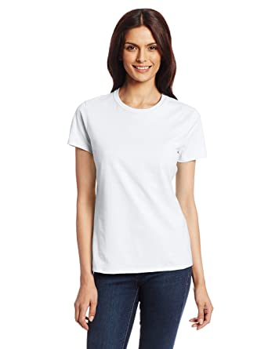
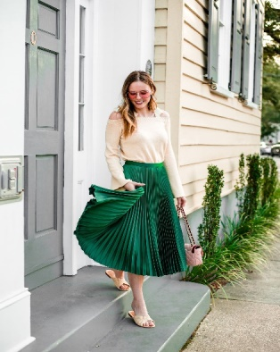
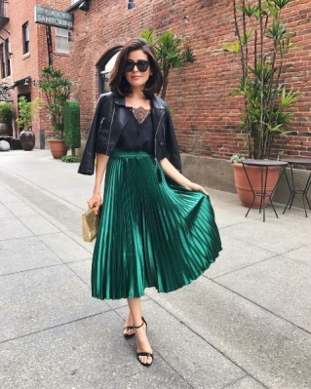
Reading Comprehension
წაკითხულის გააზრება
Choose the correct answer
აირჩიეთ სწორი პასუხი
Which photo do you think best describes Mary’s clothes for the party?
Mary
Notes:
are

Slide 21
Grammar
გრამატიკა
Adjectives – Comparatives and Superlatives
ზედსართავი სახელი - შედარებითი და აღმატებითი ხარისხი

Slide 22
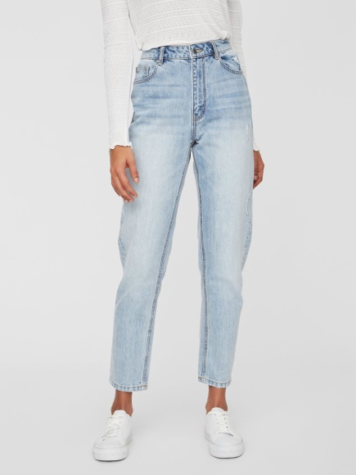
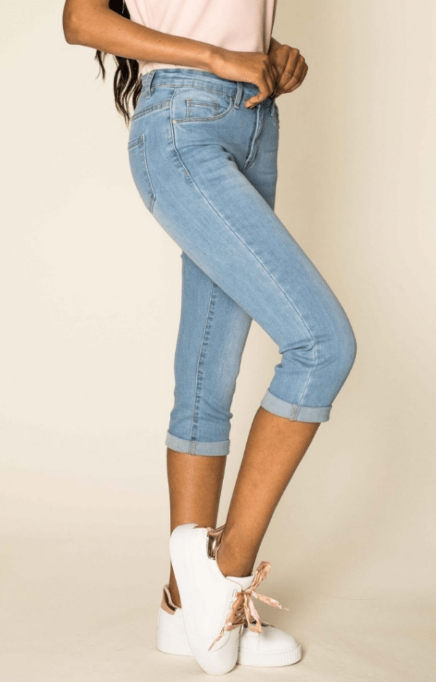
Grammar
გრამატიკა
Adjectives – Comparatives
ზედსართავი სახელი - შედარებითი ხარისხი
Which jeans are longer?

Slide 23
Grammar
გრამატიკა
Adjectives – Comparatives
ზედსართავი სახელი - შედარებითი ხარისხი
Comparatives are used to compare two things.
These jeans are longer than the other ones.

Slide 24
Grammar
გრამატიკა
Adjectives – Comparatives
ზედსართავი სახელი - შედარებითი ხარისხი
One syllable adjectives add - er
One syllable adjectives ending in vowel + consonant double the final consonant and add - er
long
longer
big
bigger

Slide 25
Grammar
გრამატიკა
Adjectives – Comparatives
ზედსართავი სახელი - შედარებითი ხარისხი
Two syllable adjectives ending in –y add -ier
Two or more syllable adjectives not ending in –y - use more before the adjective
happy
happier
modern
more modern
Irregular adjectives
good - better
bad - worse

Slide 26
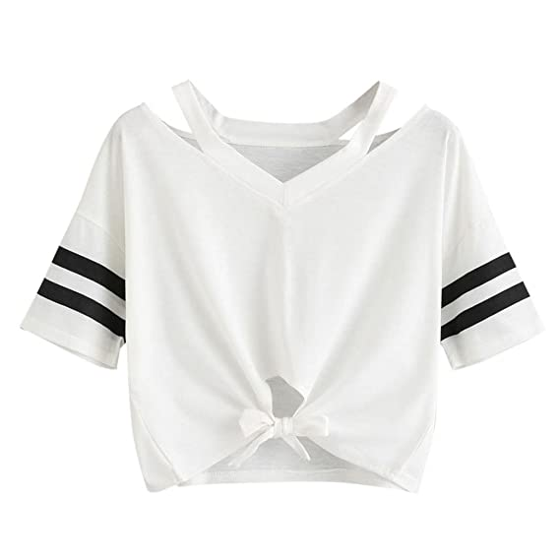
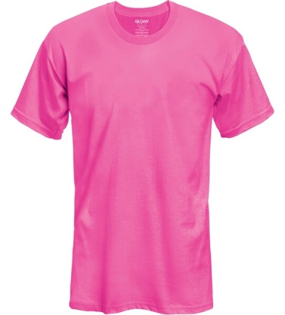
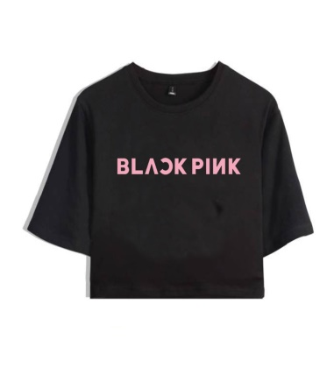
Grammar
გრამატიკა
Adjectives – Superlatives
ზედსართავი სახელი - აღმატებითი ხარისხი
Which is the longest T-shirt?

Slide 27
Grammar - გრამატიკა
Adjectives – Superlatives
ზედსართავი სახელი - აღმატებითი ხარისხი
Superlatives are used to describe the extreme quality of one thing in a group of things.
This T-shirt is the longest.

Slide 28
Grammar - გრამატიკა
Adjectives – Superlatives
ზედსართავი სახელი - აღმატებითი ხარისხი
One syllable adjectives add -est
One syllable adjectives ending in vowel + consonant double the final consonant add -est
long
the longest
big
the biggest

Slide 29
Grammar - გრამატიკა
Adjectives – Superlatives
ზედსართავი სახელი - აღმატებითი ხარისხი
Two syllable adjectives ending in –y add – iest
Two or more syllable adjectives not ending in –y use the most before the adjective
happy
the
happiest
modern
the most modern
Irregular adjectives
good - the best
bad - the worst

Slide 30
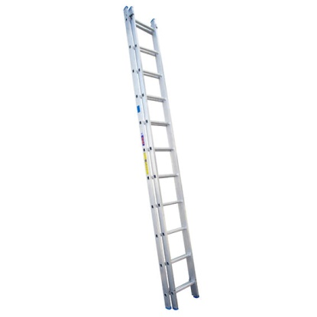
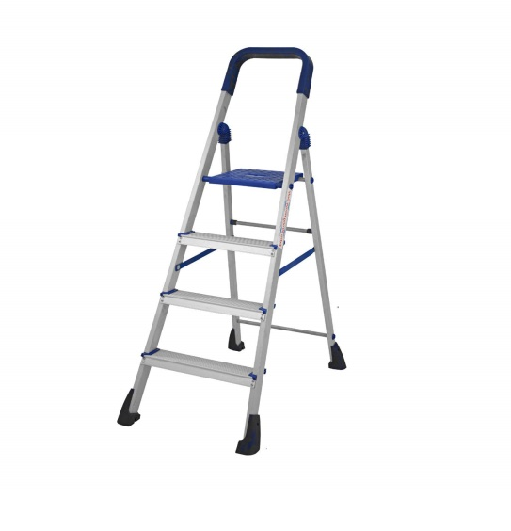
Grammar Practice
გრამატიკის დავალება
Find the correct answer
იპოვეთ სწორი პასუხი
Which ladder is taller?
The first ladder is taller than the second one.

Slide 31
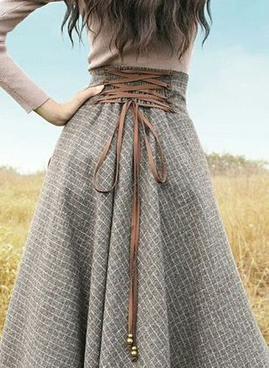
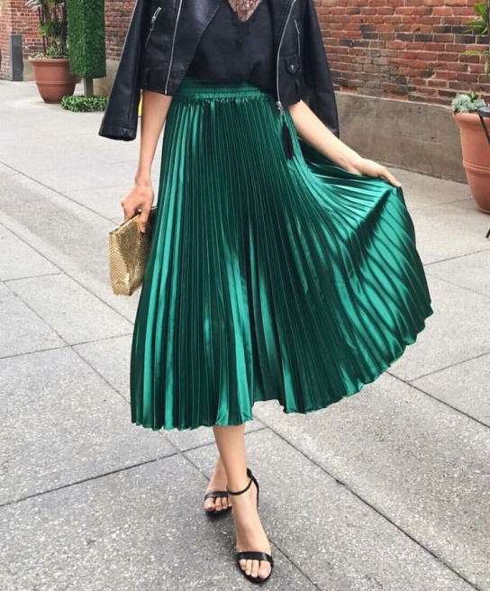
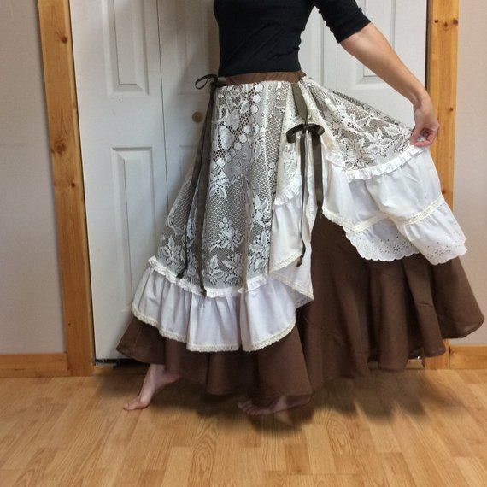
Grammar Practice გრამატიკის დავალება
Find the correct answer
იპოვეთ სწორი პასუხი
Which skirt is the most modern?
This skirt is the most modern

Slide 32
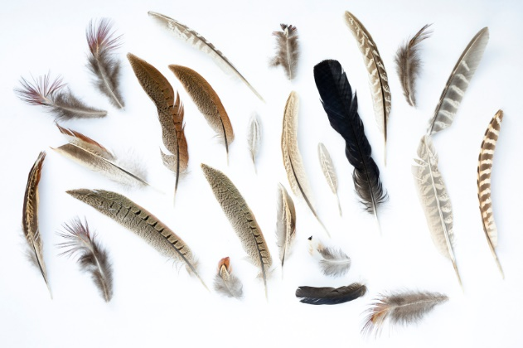
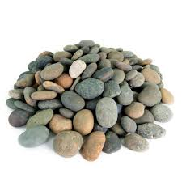
Grammar Practice გრამატიკის დავალება
Adjectives – Comparative and Superlative forms
ზედსართავი სახელი- შედარებითი და აღმატებითი ხარისხი
Which is heavier 1 kg feather or 1 kg stone?
=

Slide 33
Grammar Activity გრამატიკის დავალება
Find the mistakes and correct them
იპოვეთ შეცდომები და შეასწორეთ
1. These trainers are gooder than those ones.
2. This T-shirt is badest than that one.
3. I’ll buy the most cheap skirt.
4. Mary will be the more beautiful girl at the party.
5. I need to try on a more small size of this dress.
better
worse
cheapest
most beautiful
smaller

Slide 34
Summing-up - შეჯამება
Vocabulary - ლექსიკა
Vocabulary ლექსიკა
dress (n.)
jeans (n.)
high-heeled (adj.)
skirt (n.)
T-shirt (n.)
trainers (n.)
to try on (v.)
shoes (n.)
კაბა
ჯინსი
სპორტული ფესაცმელი
მოზომება
მაისური
მაღალქუსლიანი
ქვედაბოლო
ფეხსაცმელი

Slide 35
Summing-up - შეჯამება
Grammar - გრამატიკა
long – longer - the longest
big – bigger – the biggest
happy – happier - the happiest
modern - more modern - the most modern
good - better – the best
bad - worse - the worst

Slide 36
Homework
საშინაო დავალება
Choose the photos of your two favourite celebrities and compare them according to the given examples
აირჩიეთ ორი ცნობილი ადამიანის ფოტო და შეადარეთ ერთმანეთს ქვემოთ მოცემული მაგალითის მიხედვით
1. Introduction | These are my favourite sportsmen/models/singers/actors… (name, surname, age)
2. Why are they famous? | He/she is famous because he/she can…….. He/she is also able to…
3. What is he /she going to do in future? | He/she is going to ….
4. Describe their clothes in the picture. | He/she is wearing….
5. Make some comparisons between them using adjectives. | He/she is stronger than …

